Slide 1
Несватківська філія КЗ «Олександрівське НВО №2»
Тиждень знань безпеки життєдіяльності на тему:
«Сірники не чіпай – вогонь не закликай!»
06.11.2017 – 10.11.2017 року

Slide 2
План – графік проведення Тижня знань пожежної безпеки в Несватківській філії
КЗ « Олександрівське НВО №2 » на тему : «Сірники не чіпай – вогонь не закликай!»
Дата | Захід | Відповідальна Особа
Понеділок (06.11.17р.) | Відкриття Тижня знань пожежної безпеки на тему: «Сірники не чіпай – вогонь не закликай!» Загальношкільна лінійка «Як може спалахнути пожежа» Оголошення плану роботи. | Стрижак Г.Т. Сергійчук В.О.
Вівторок (07.11.17) | Перегляд відеоматеріалів «Коли вогонь стає ворогом» | Стрижак Г.Т. ШПД
Середа (08.11.17) | Тематичний огляд преси. | Класні керівники 1-10 класів
 | Тематична виставка «Служба 101 повідомляє» | Цалко Н.М.
Четвер (09.11.17) | Творча майстерня «Щоб не сталося біди» | Стрижак Г.Т. Класні керівники 1-10 класів
 | Змагання юних рятувальників | Класні керівники 1-4 кл.
П’ятниця (10.11.17) | Тематичні виховні заходи | Стрижак Г.Т. Класні керівники 1-10 класів

Slide 3
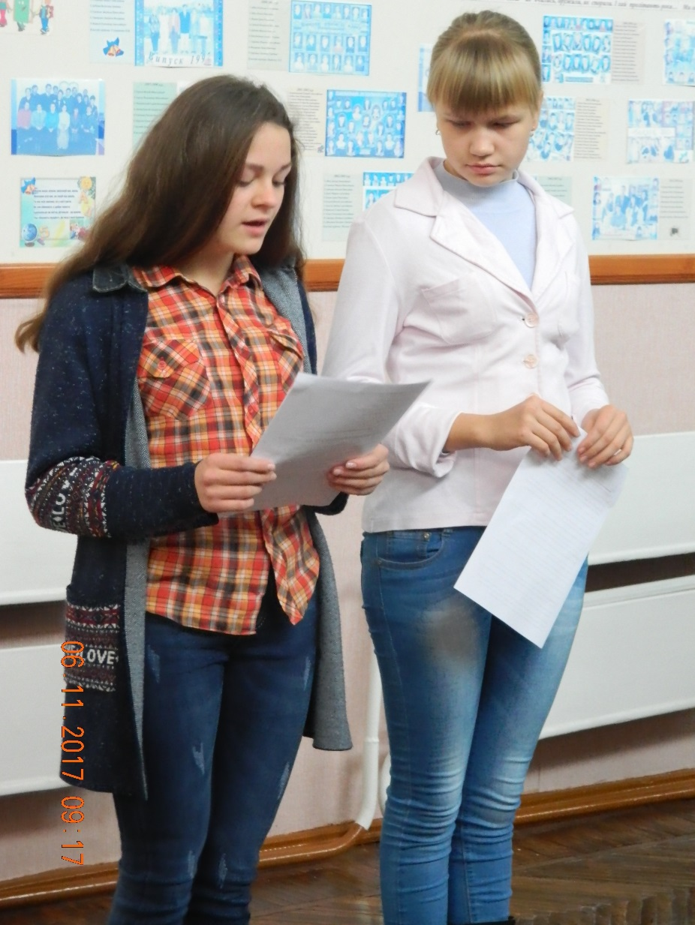
06.11.2017
Відкриття Тижня знань пожежної безпеки на тему: «Сірники не чіпай – вогонь не закликай!» Учні 9 класу ( класний керівник Сергійчук В.О. підготували та провели загальношкільну лінійку «Як може спалахнути пожежа»

Slide 4
07.11.2017
Перегляд відеоматеріалів
«Коли вогонь стає ворогом»

Slide 5
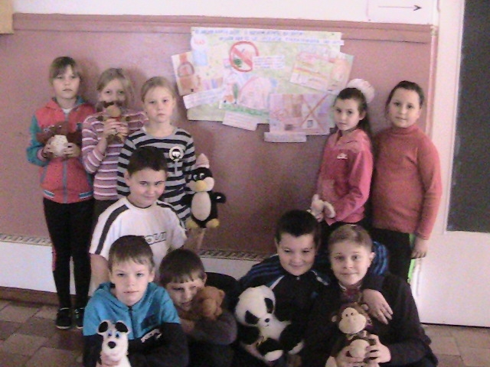
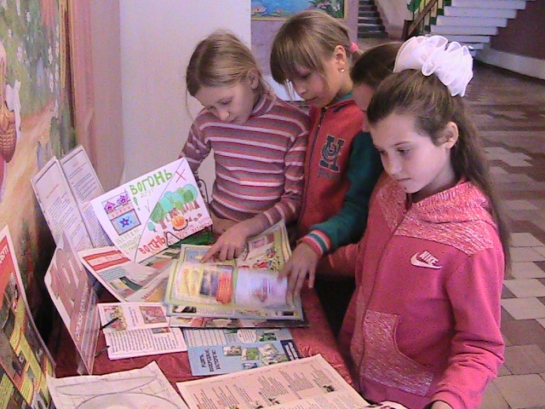
08.11.2017
Тематичний огляд преси.
Тематична виставка «Служба 101 повідомляє»

Slide 6
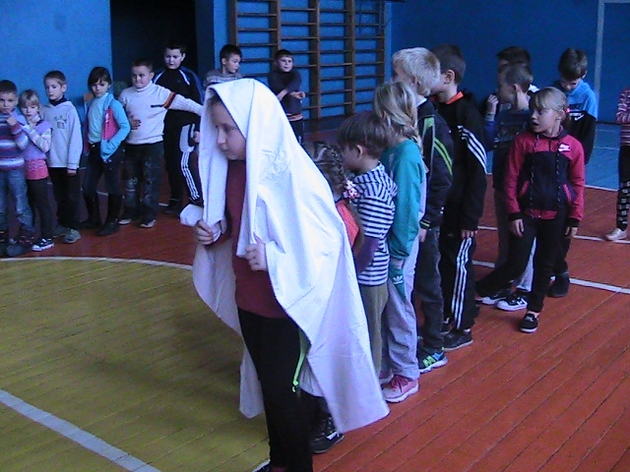
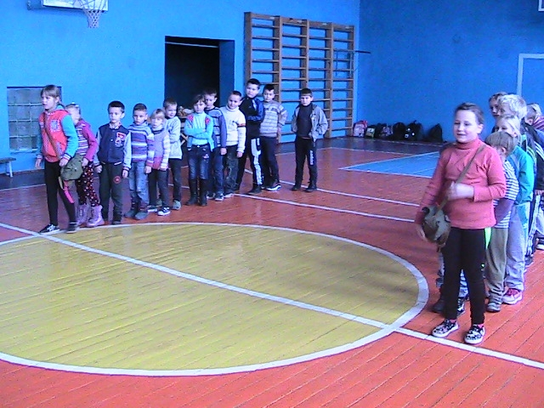
09.11.2017
Творча майстерня «Щоб не сталося біди»
Змагання юних рятувальників Учні 1-4 класів (класні керівники Суконько С.О., Гуня Н.Г., Дзюба С,Д,, Жабокрицька Н.В.) прийняли участь у змаганнях юних рятувальників

Slide 7
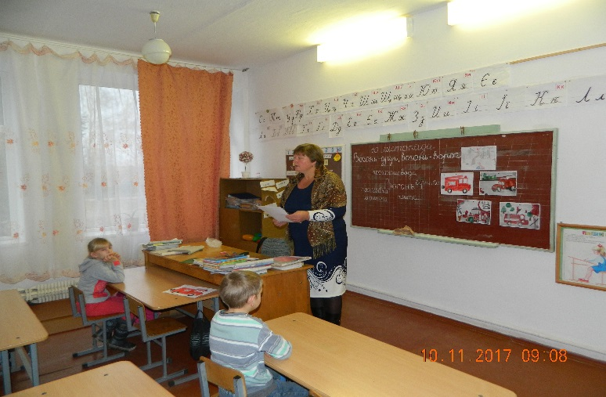
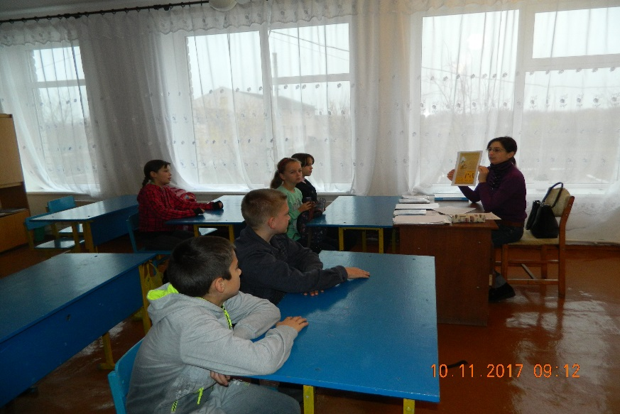
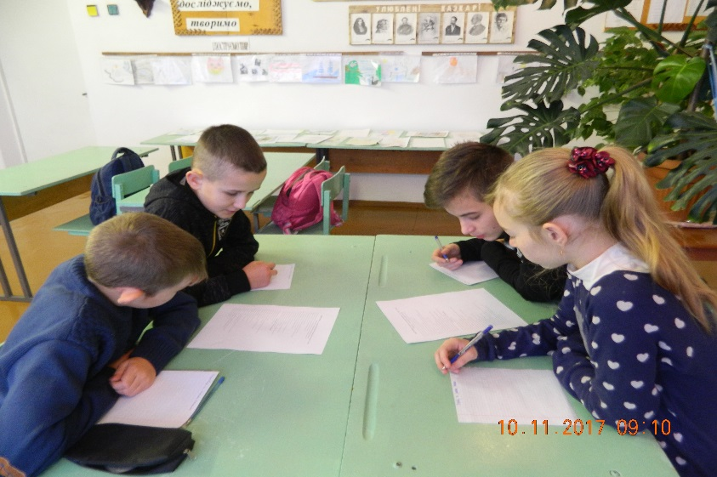
10.11.2017
Тематичні виховні заходи Класні керівники 1-10 класів провели тематичні виховні заходи Класний керівник 2 класу Гуня Н.Г. провела виховний захід на тему : «Вогонь – друг, вогонь – ворог», класний керівник 3 –го класу Дзюба С.Д. провела вікторину – змагання «Про правила поводження з вогнем», класний керівник 5 –го класу Торовик А.Ю. провела виховну годину на тему: «Пожежна безпека при користуванні побутовими газовими приладами», учням 7-го класу ( класний керівник Шевченко Т.І.) було запропоновано вікторину «Обговорюємо проблему разом» та тестові завдання з метою поглиблення теоретичних та практичних навичок дітей.

